Slide 1
Моя любимая игра

Slide 2
Наверное каждый человек хоть раз играл в компьютерные игры и есть та, которая больше всего ему полюбилась.
Моя любимая игра – это

Slide 3
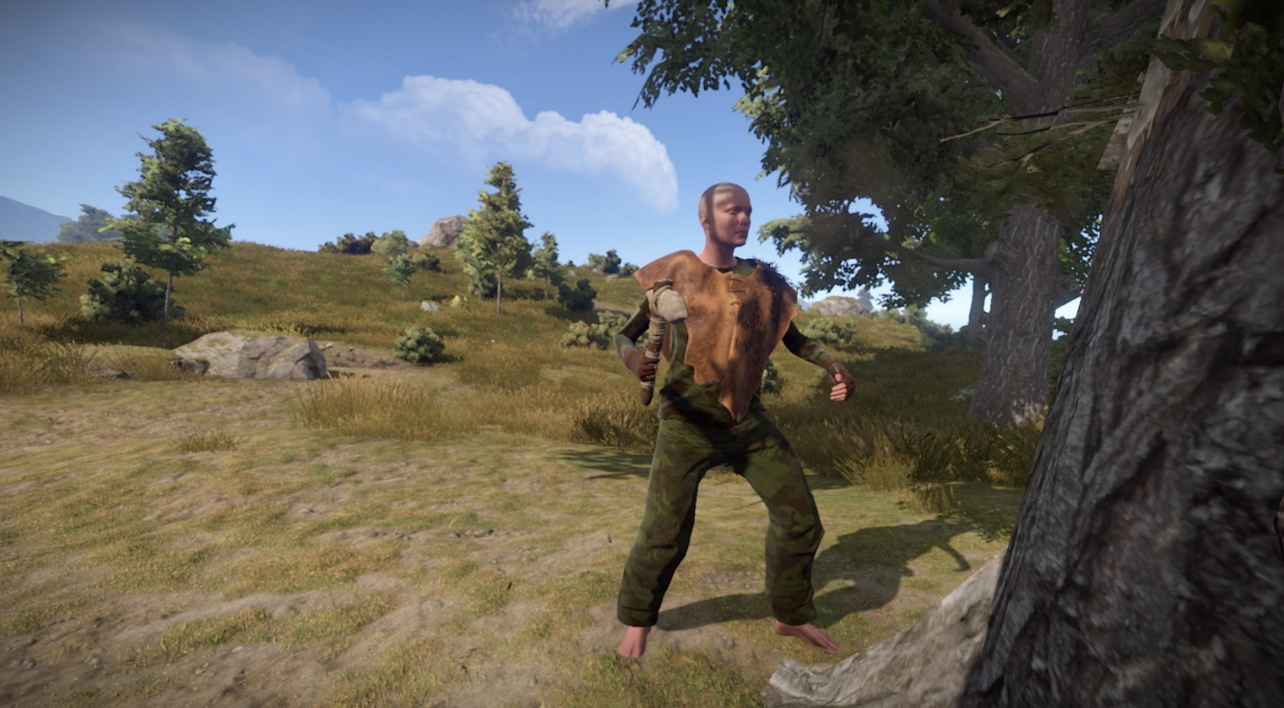
Rust — многопользовательская компьютерная игра в жанре симулятора выживания, была создана независимой британской студией Facepunch во главе которой с 2014 года состоит Гарри Ньюмэн. Выпуск игры состоялся 8 февраля 2018 года.

Slide 4
Ранние версии Rust были проданы в количестве 150 тысяч копий за две недели.
В январе 2014 года игра стала самой продаваемой на платформе Steam. За пять недель после выхода альфа-версии, студия заработала 40 % от суммы, полученной на продажах Garry’s Mod за девять лет. А уже к февралю было продано более миллиона копий игры.
Всего в 2014 году было продано около 2 миллионов копий, но в 2015 уже на миллион меньше.
Rust до сих пор является самой продаваемой игрой среди остальных в раннем доступе Steam. На сегодняшний день продано более 5 миллионов копий, а каждый месяц Rust посещают около 500 тысяч игроков.
Успех игры привлёк множество конкурентов, и в Steam стало выпускаться всё больше Survival-игр. Например, 4 декабря 2015 года в Steam появилась похожая на Rust игра Hurtworld.

Slide 5
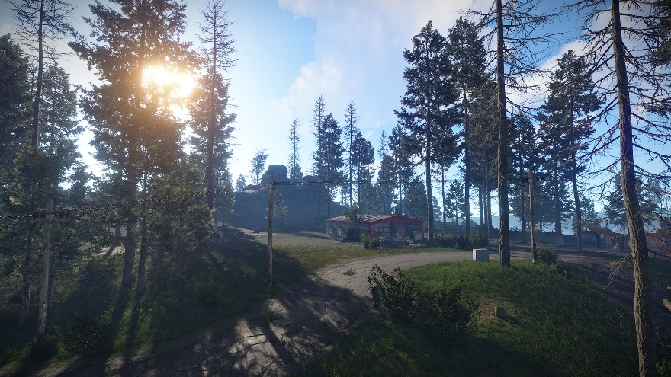
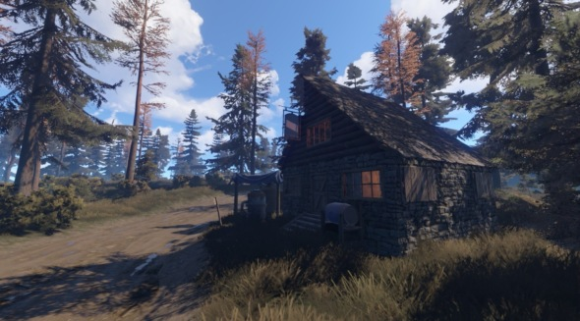
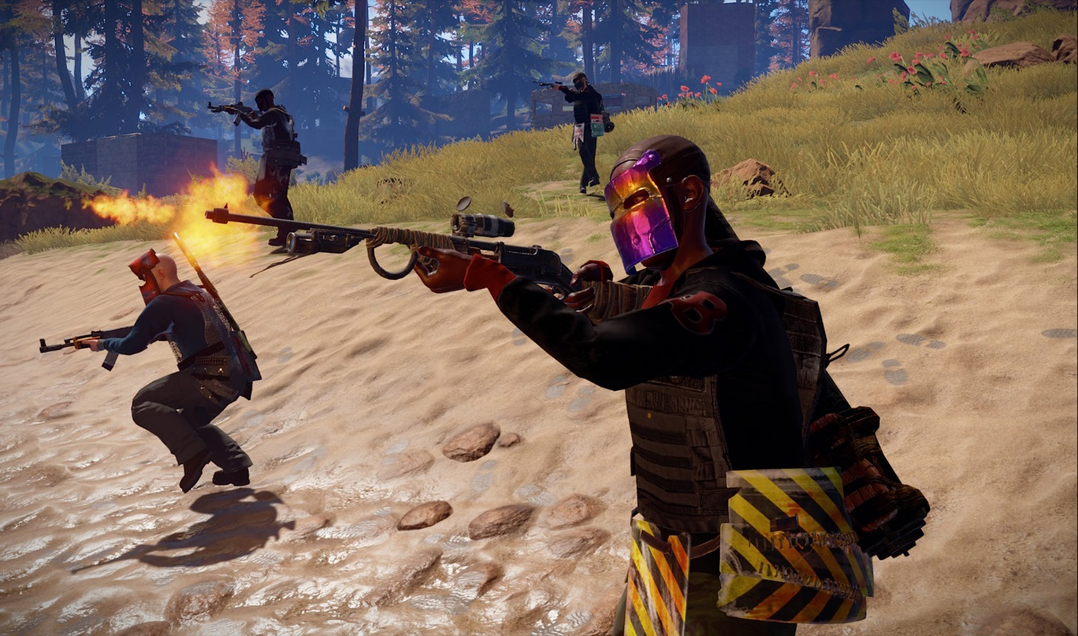
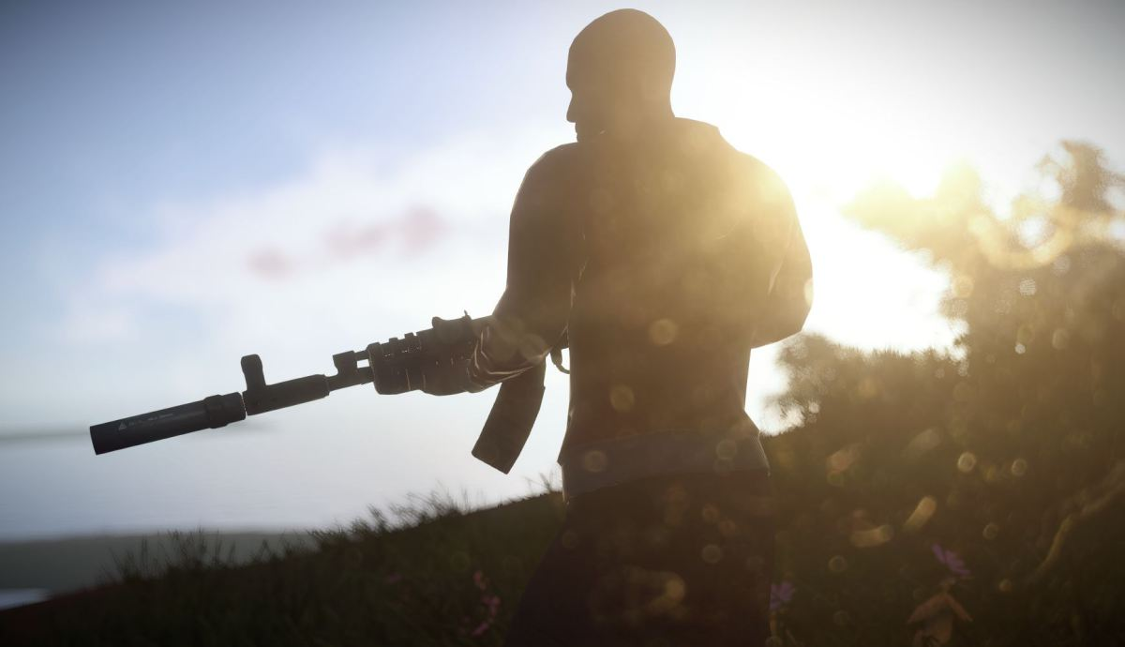
Это и есть моя любимая игра.

